Slide 1
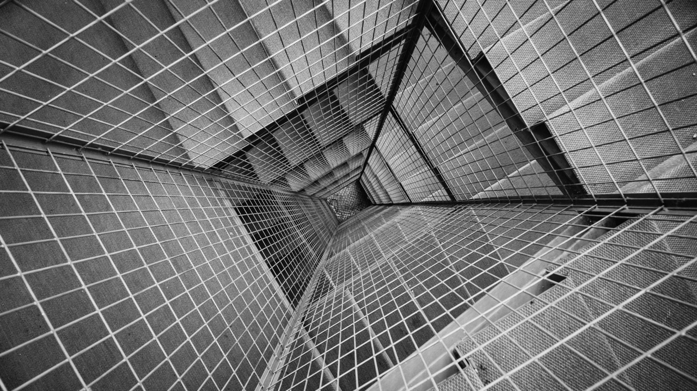

COMPRENDIENDO LA CONSTITUCIÓN
CONCEPTOS PRIMORDIALES

Slide 2

CONCEPTOS

Slide 3
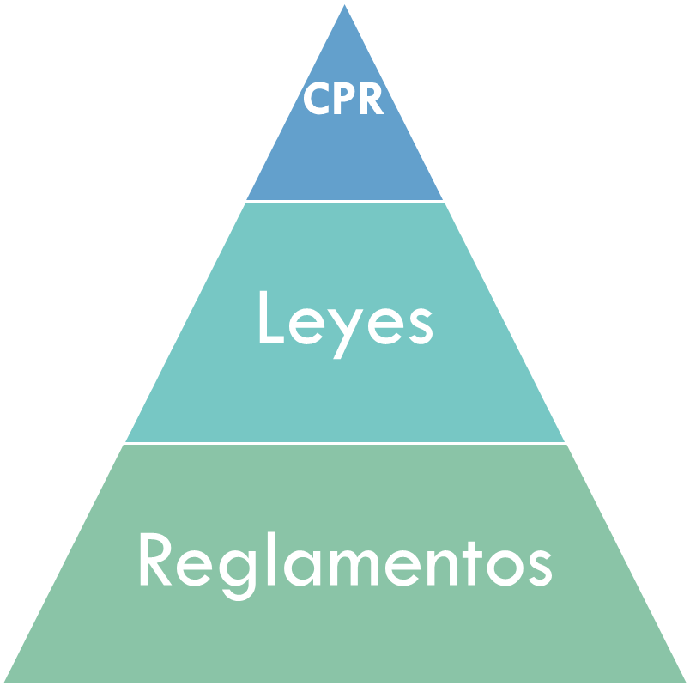
FUENTES FORMALES DEL DERECHO.
CONSTITUCIÓN POLÍTICA DE LA REPÚBLICA (CPR): es la norma fundamental del ordenamiento jurídico que se ocupa de organizar el Estado y la forma de gobierno y de fijar las atribuciones y límites del ejercicio de los poderes públicos, estableciendo además las garantías individuales.- La fuente constitucional es la fuente formal de mayor jerarquía por lo mismo las restantes Fuentes formales no pueden contradecirla.-
LEY: según el código civil art. 1° es una manifestación de la voluntad soberana, que manifestada en la forma prescrita por la Constitución, manda prohíbe o permite. Según Santo Tomás de Aquino, es una ordenación racional encaminada al bien común dada y promulgada solemnemente por quién tiene su cargo el cuidado de la comunidad.
DECRETO: es una orden escrita firmada y emanada de una autoridad administrativa y revestida de ciertas formalidades.- Se denomina, Decreto Supremo (DS) si emana de un ministerio.
DECRETOS LEYES (DL): son decretos emitidos por el Presidente de la República, en materias de ley, durante un gobierno de facto.
DECRETOS CON FUERZA DE LEY (DFL): son decretos dictados por el Presidente de la República, sobre materias propias de ley, en virtud de una ley previa delegatoria emitida por el Congreso Nacional.-

Slide 4
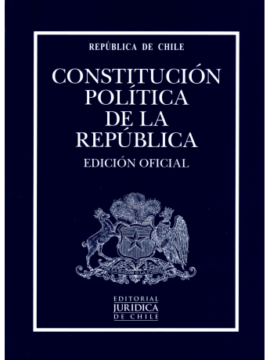

FUNCIONES DE LA CONSTITUCIÓN POLÍTICA:
1.- Organización institucional; a toda Constitución le corresponde determinar la forma del Estado, sea unitario o federal; y la organización o atribuciones de los poderes del Estado. Esta función es esencial, y por lo mismo no puede faltar.
2.- Sustantiva o dogmática; es aquella a través de la cual se establecen los derechos y deberes constitucionales y sus respectivas garantías; establece normas sobre nacionalidad, y ciudadanía.-
3.- Reguladora de su reforma
4.- Supremacía constitucional: los órganos y mecanismos de la Constitución someten su acción ella, por ser la fuente de mayor jerarquía, a ella se subordinan todas las restantes Fuentes formales

Slide 5

CONSTITUCIÓN POLÍTICA DE LA REPÚBLICA (CPR):
Es la norma fundamental del ordenamiento jurídico que se ocupa de organizar el Estado y la forma de gobierno y de fijar las atribuciones y límites del ejercicio de los poderes públicos, estableciendo además las garantías individuales.- La fuente constitucional es la fuente formal de mayor jerarquía por lo mismo las restantes Fuentes formales no pueden contradecirla.-

Slide 6

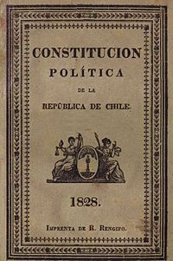
CONSTITUCIONES POLÍTICAS
1811 - CONGRESO NACIONAL
1812 - JOSE MIGUEL CARRERA
1814 - FRANCISCO DE LA LASTRA
1818 - BERNARDO OHIGGINS
1822 - BERNARDO OHIGGINS
1823 - RAMÓN FREIRE (MORALISTA)
1828 - FRANCISCO ANTONIO PINTO (LIBERAL)
1833 - JOSE JOAQUIN PRIETO (CONSERVADORA O PORTALIANA)
1925 - ARTURO ALESSANDRI PALMA
1980 – AUGUSTO PINOCHET UGARTE

Slide 7
CONSTITUCIÓN POLITICA DE 1980
Capítulo I. Bases de la institucionalidad.
Capítulo II. Nacionalidad y ciudadanía.
Capítulo III. De los derechos y deberes constitucionales.
Capítulo IV. Gobierno.
Presidente de la República.
Ministros de Estado.
Bases generales de la Administración del Estado.
Estados de excepción constitucional.
Capítulo V. Congreso Nacional.
Atribuciones exclusivas de la Cámara de Diputados.
Atribuciones exclusivas del Senado.
Atribuciones exclusivas del Congreso.
Funcionamiento del Congreso.
Normas comunes para los diputados y senadores.
Materias de ley.
Formación de la ley.

Slide 8
CONSTITUCIÓN POLITICA DE 1980
Capítulo VI. Poder Judicial.
Capítulo VII. Ministerio Público.
Capítulo VIII. Tribunal Constitucional.
Capítulo IX. Servicio Electoral y justicia electoral.
Capítulo X. Contraloría General de la República.
Capítulo XI. Fuerzas Armadas, de Orden y Seguridad Pública.
Capítulo XII. Consejo de Seguridad Nacional.
Capítulo XIII. Banco Central.
Capítulo XIV. Gobierno y administración interior del Estado.
Gobierno y administración regional.
Gobierno y administración provincial.
Administración comunal.
Disposiciones generales.
Disposiciones especiales.
Capítulo XV. Reforma de la Constitución
Disposiciones transitorias.

Slide 9
MODIFICACIONES CONSTITUCIÓN DE 1980
1)LAS REFORMAS MAS IMPORTANTES OCURRIERON EN 1989 (54 modificaciones)
2) En 2005 (56 modificaciones):entre otras se redujo en algunos aspectos el excesivo poder del presidente, se eliminaron senadores designados y se consagró la libertad política.

Slide 10
ACUERDO POR LA PAZ Y UNA NUEVA CONSTITUCION 15 DE NOVIEMBRE DE 2019
“Ante la grave crisis política y social del país, atendiendo la movilización de la ciudadanía y el llamado formulado por S.E. el Presidente Sebastián Piñera, los partidos abajo firmantes han acordado una salida institucional cuyo objetivo es buscar la paz y la justicia social a través de un procedimiento inobjetablemente democrático”

Slide 11
¿QUÉ SE REQUIERE PARA CONCRETAR ESTE ACUERDO?
Reforma Constitucional
Comisión Técnica
Demás aspectos para materializar el acuerdo

Slide 12
ITINERARIO CONSTITUYENTE
PLEBISCITO DE ENTRADA(abril de 2020)
ELECCIÓN DE DELEGADOS (octubre de 2020)
PLEBISCITO DE SALIDA (60 días)

Slide 13
1) ¿Quiere usted una nueva Constitución?
Apruebo
Rechazo
2) ¿Qué tipo de órgano debiera redactar la nueva Constitución?
- Convención Mixta Constitucional
- Convención Constitucional.
I-PLEBISCITO DE ENTRADA

Slide 14
CONVENCIÓN MIXTA CONSTITUCIONAL
Será integrada en partes iguales por miembros electos para el efecto, y parlamentarias en ejercicio.
CONVENCIÓN CONSTITUCIONAL (también conocida como Asamblea Constituyente).
Sus integrantes serán electos íntegramente para este efecto de entre la ciudadanía.

Slide 15
Es un órgano colegiado conformado por un grupo de ciudadanos electos por sufragio popular para discutir y diseñar exclusivamente un nuevo texto y orden constitucional
Único objeto: redactar una Nueva Constitución
Demás órganos: la Convención no podrá afectar la competencia ni atribuciones de los demás poderes.
Carácter excepcional: se disuelve al finalizar la tarea.
Incompatibilidad: cargos públicos y de elección popular (inhabilidad posterior: un año)
Quórum de Votación: dos tercios (2/3) de miembros en ejercicio.
Hoja en Blanco: la Convención no trabaja sobre el texto de la Constitución del ’80.
¿Y si no hay acuerdo sobre esa materia?: no quedará en la Constitución, y podrá regularse por ley
Plazo de funcionamiento: 9 meses (+3)
DEFINICIÓN Y FUNCIONAMIENTO DE LA CONVENCIÓN CONSTITUCIONAL (ASAMBLEA CONSTITUYENTE).

Slide 16
Mismo sistema electoral de los diputados
Conjuntamente con las elecciones regionales y municipales
¿Perfectible? SÍ
Determinación del número
Paridad de Género
Cuota para pueblos originarios
Candidaturas independientes
II-ELECCIÓN DE DELEGADOS (OCTUBRE 2020)

Slide 17
Importante: El proyecto que elabora la Convención NO SERÁ OBJETO DE CONTROL
Solo será sometido a un Plebiscito Ratificatorio
Apruebo o rechazo
Voto Obligatorio
III-PLEBISCITO DE CIERRE 60 DÍAS DESPUÉS

Slide 18



GRACIAS
WWW.ABOGADOS-VALPARAISO.CL
Colegio de Abogados de Valparaíso
+56 32 221 2962
contacto@abogados-valparaiso.cl

